Slide 1
OneTwoTrip for Business:
Интеграция с 1С:Бухгалтерия

Slide 2
OneTwoTrip for Business Интеграция с 1С
Что вы узнаете из этой презентации:
Что такое интеграция с 1С?
Что даст Вам интеграция с 1С?
Как начать пользоваться?
Установка расширения
Подробнее об активации сервиса
Подробнее о настройке обработки загрузки
Создание авансовых отчетов
Загрузка данных
Какие документы будут доступны к загрузке?
Подробнее об используемых документах и справочниках
Примеры документов
Контакты

Slide 3
OneTwoTrip for Business Интеграция с 1С
Что такое интеграция с 1С?
Интеграция - это расширение, устанавливаемое в 1С, благодаря которому все данные о билетах и отелях будут передаваться в учетную систему и автоматически создавать необходимые документы для управленческого учета. Вы получите полную и подробную картину по заказам без ручного внесения расходов.

Slide 4
OneTwoTrip for Business Интеграция с 1С
Что даст Вам интеграция с 1С?
Вам больше не придется вносить наши документы вручную!
Это бесплатно
Это удобно
Это сэкономит Ваше время
Позволит избежать ошибок и человеческого фактора
Вы будете сразу узнавать о новых документах

Slide 5
OneTwoTrip for Business Интеграция с 1С
Как начать пользоваться?
1
2
3
Настроить загрузку и начать наслаждаться результатом!
Установить наше расширение
Активировать сервис в Личном кабинете
Скачать наш модуль и установить его в 1С.
В личном кабинете необходимо нажать «Интеграция с 1С:Бухгалтерия» и получить уникальный идентификатор.
Ввести пользовательские данные и начать загрузку документов.

Slide 6
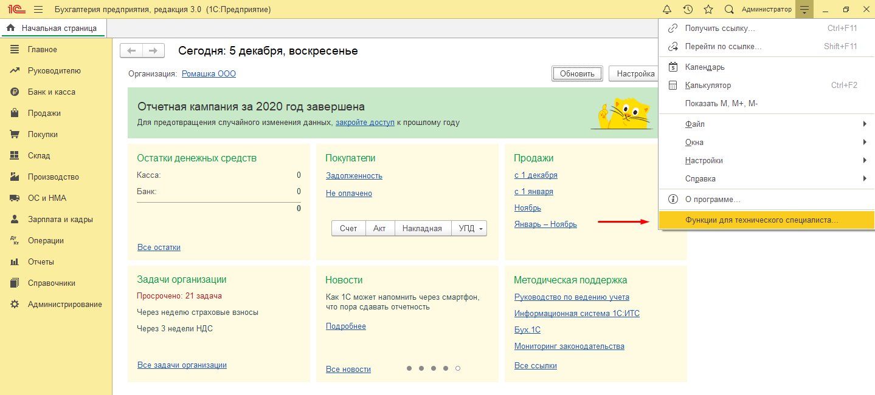
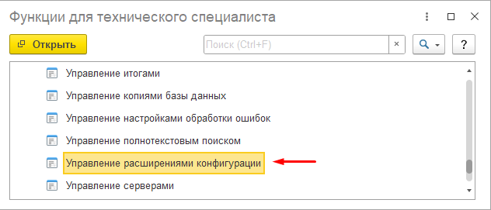
OneTwoTrip for Business Интеграция с 1С
Установка расширения
1 шаг. Для установки расширения откройте "Управление расширениями конфигурации"

Slide 7
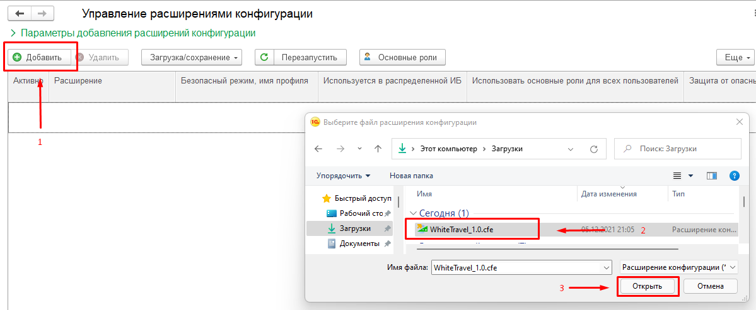
OneTwoTrip for Business Интеграция с 1С
Установка расширения
2 шаг. Добавьте расширение из файла и настройте его
Настройте расширение и перезапустите программу:
1. Безопасный режим - нет
2. Защита от опасных действий - нет
3. Использовать основные роли - нет
4. Перезапустите программу
Безопасный режим - запрещает расширению использовать интернет и работать с файлами на сервере
Защита от опасных действий - показывает предупреждения, при попытке опасных действий (работой с программами на компьютере)
Использовать основные роли - расширение будет доступно всем пользователям

Slide 8
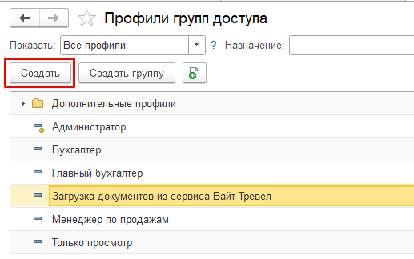
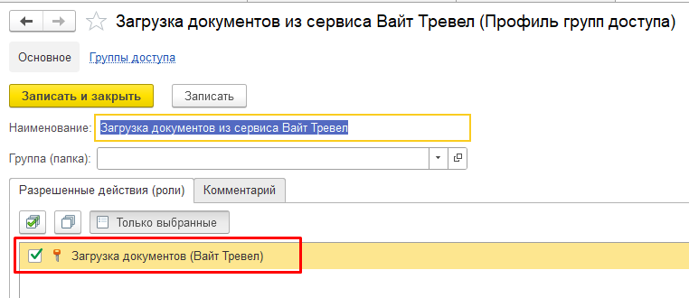
OneTwoTrip for Business Интеграция с 1С
Установка расширения
Готово, теперь сервис доступен в разделе Покупка – Загрузка документов от Вайт Тревел.
3 шаг. Создайте профиль доступа и добавьте в него роль «Загрузка документов (Вайт Тревел)».
Администрирование – Настройка пользователей и прав – Профили доступа

Slide 9
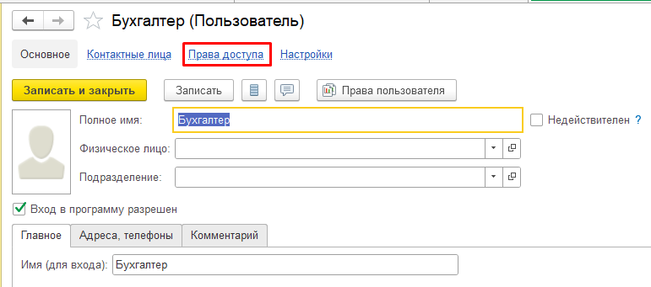
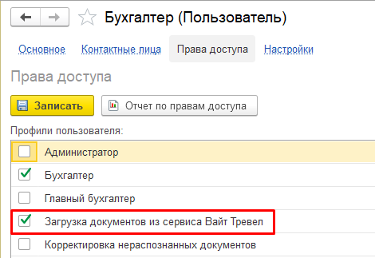
OneTwoTrip for Business Интеграция с 1С
Установка расширения
4 шаг. Добавьте ответственному за получение данных пользователю созданный профиль.
Администрирование – Настройка пользователей и прав – Пользователи.
Готово, теперь сервис доступен в разделе Покупка – Загрузка документов от Вайт Тревел.

Slide 10
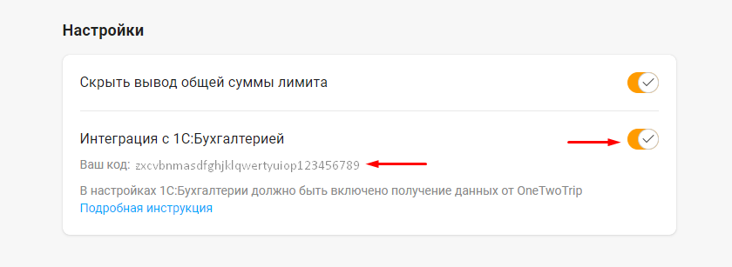
OneTwoTrip for Business Интеграция с 1С
Подробнее об активации сервиса
Для начала работы потребуется активировать возможность использования сервиса, а также получить персональный идентификатор в личном кабинете на сайте. Для этого необходимо через Администратора зайти в раздел Аккаунт – Настройки – «Интеграция с 1С:Бухгалтерия» - активировать.

Slide 11
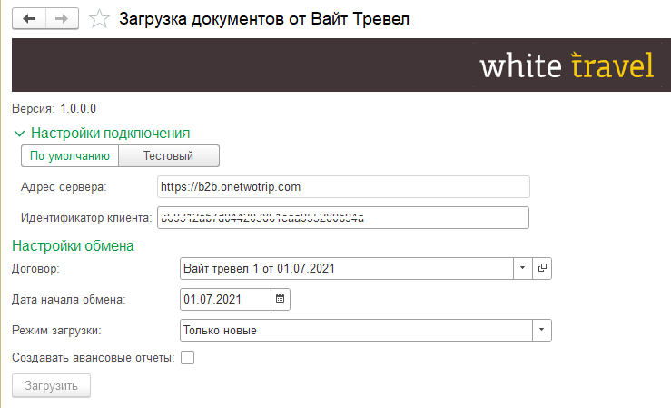
OneTwoTrip for Business Интеграция с 1С
Подробнее о настройке обработки загрузки
После установки нашего расширения функционал по загрузке данных из сервиса доступен в разделе Покупки – Сервис – Загрузка документов от Вайт Тревел
Для начала использования загрузки необходимо заполнить следующие поля:
Идентификатор клиента: его можно скопировать в Личном кабинете после активации
Договор: необходимо указать корректный текущий договор с ООО «Вайт Тревел»
Дата начала обмена: дата с которой будут запрошены данные из сервиса*
Режим загрузки – имеет два значения
«Только новые» - не загруженные ранее (используется по умолчанию);
«Все (с даты обмена)» - позволяет загрузить документы при технической необходимости (например, после восстановления базы из резервной копии). Не позволяет повторно загрузить уже загруженные в базу документы.
*При первом открытии в качестве даты загрузки будет установлена дата начала года. Если эта дата будет меньше текущей даты запрета изменений – в качестве даты начала загрузки будет установлен день следующий за датой запрета.

Slide 12
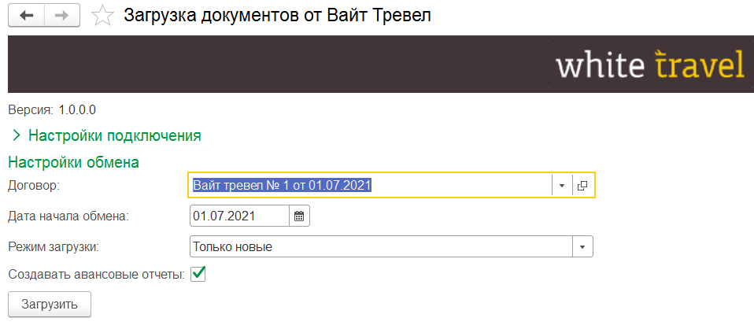
OneTwoTrip for Business Интеграция с 1С
Создание авансовых отчетов
В форме настройки загрузки также можно поставить галочку
Создавать авансовые отчеты
Документ формируется на каждого сотрудника (на имя которого приобретались билеты).
Документ создается концом текущего месяца.
Включает в себя данные авиа и ж/д билетов, полученных во время загрузки.
За дату начала командировки берется самая ранняя дата загруженного билета, за дату окончания дата самого позднего билета соответственно.
Суточные не рассчитываются.
Документ не проводится автоматически т.к. требует контроля со стороны бухгалтера.

Slide 13
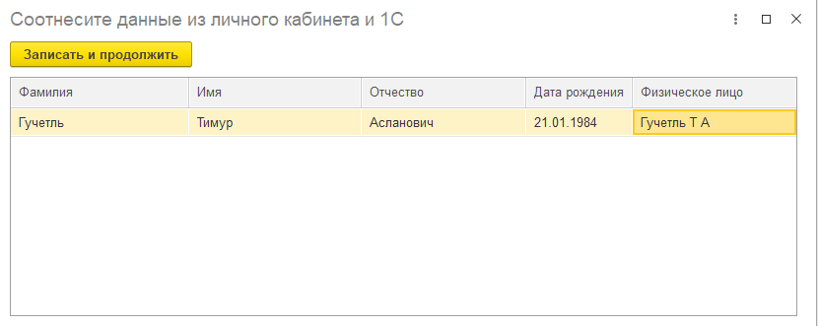
OneTwoTrip for Business Интеграция с 1С
Загрузка данных
После заполнения всех необходимых полей кнопка «Загрузить» станет доступной для нажатия и после ее нажатия начнется получение данных.
Для соотнесения данных о физлицах в личном кабинете и в 1С используется сопоставление по фамилии, имени, отчеству и дате рождения. Если соответствие по каким-либо причинам не найдено , то до начала загрузки будет отображено окно с предложением соотнести данные вручную. Данное соответствие будет также сохранено для использования при последующих загрузках.
После соотнесения и нажатия «Записать и продолжить» будет запущена загрузка документов.
Загрузка не будет продолжена пока не будут указаны все соответствия.
При закрытии окна загрузка будет отменена.
После загрузки будет отображено сообщение о завершении.

Slide 14
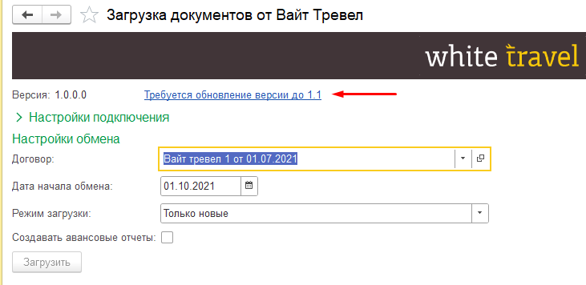
OneTwoTrip for Business Интеграция с 1С
Какие документы будут доступны к загрузке?
1
2
3
Билеты (покупки и возвраты)
Счета-фактуры
Авансовые отчеты*
При выборе данной функции
При наличии новых документов Вам будет приходить уведомление.
Стандартный срок получения документов остается прежним –
10 рабочих дней, после окончания отчётного периода (месяца).
По нажатию на уведомление будет открыта основная форма загрузки.
При наличии более актуальной версии загрузки интерфейс формы блокируется с отображением информации о необходимости обновления и ссылкой на страницу загрузки.

Slide 15
OneTwoTrip for Business Интеграция с 1С
Подробнее об используемых документах и справочниках
1. Физические лица
Осуществляется поиск имеющихся элементов в справочнике физических лиц по ФИО и дате рождения. Если элемент не найден – предлагается либо соотнести с данными 1С вручную, если данное физлицо не было сопоставлено автоматически, либо создать новое физическое лицо самостоятельно и установить соответствие.
2. Контрагенты
Осуществляется поиск имеющихся элементов в справочнике контрагентов по ИНН и КПП. Если элемент не найден – создается новый, с полученными из сервиса ИНН, КПП и наименованием. В некоторых случаях требуется проставлять соответствие вручную по аналогии с физическими лицами
3. Билеты
Содержит реквизиты:
Номер – номер купленного билета;
Дата – дата приобретения;
Перевозчик – организация оказывающая услугу;
Сотрудник – физическое лицо, но имя которого приобретен данный билет;
Маршрут – кодовое обозначение маршрута (как в билете);
Дата отправления – дата отправления.
4. Поступление билетов
Содержит реквизиты:
Акт – номер акта, в котором отражена покупка билета;
Дата акта - дата акта, котором отражена покупка билета;
Билет – приобретенный билет;
Контрагент – продавец (Вайт тревел);
Договор – договор (с Вайт тревел);
Сумма – стоимость билета + таксы и сборы.
НДС – НДС такс + НДС билета.
Поступление билета отражается на счете 76.14 «Приобретение билетов для командировок».
Связанные с билетом акты можно просмотреть по гиперссылке рядом с датой акта.
5. Авансовые отчеты
О них подробно на слайде Создание авансовых отчетов.

Slide 16
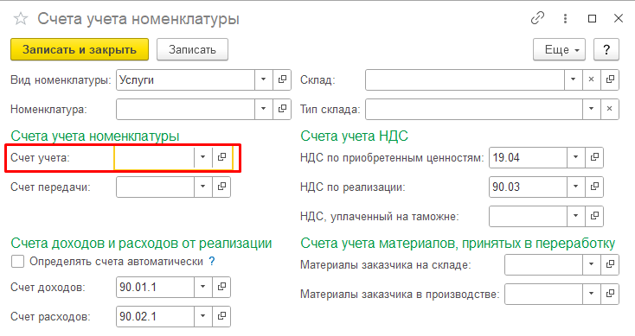
OneTwoTrip for Business Интеграция с 1С
Подробнее об используемых документах и справочниках
6. Поступление товаров и услуг
Создаются в соответствии с полученными данными.
Содержит реквизиты:
Акт – номер акта по которому приобретен билет или услуга;
Дата акта - дата акта по которому приобретен билет или услуга;
Контрагент – продавец (Вайт тревел);
Договор – договор (с Вайт тревел);
Табличная часть может содержать следующие виды услуг:
• Услуги по проживанию – по умолчанию отражаются на счете 26 «Общехозяйственные расходы»;
• Комиссия (Вайт тревел) за агентские услуги -по умолчанию отражаются на счете 26 «Общехозяйственные расходы»;
• Оплата бонусами – отрицательная сумма уменьшающая сумму покупки. В бухгалтерском учете отражается вручную на усмотрение бухгалтера, т.к. является прочим доходом.
7. Счет-фактура
Создается автоматически, если документ поступления содержит НДС. Дата и номер счета-фактуры устанавливаются в соответствии с полученными данными из личного кабинета.
Для настройки отражения услуг по необходимому счету учета требуется указать это в Счетах учета номенклатуры.
Справочники – Номенклатура – Счета учета номенклатуры.

Slide 17
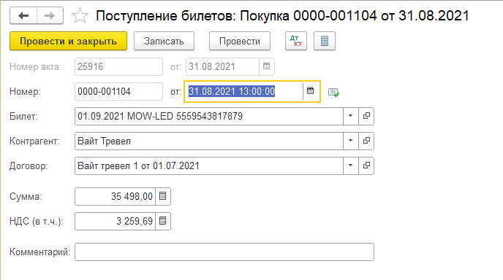
OneTwoTrip for Business Интеграция с 1С
Пример: Поступления билетов (покупка)

Slide 18
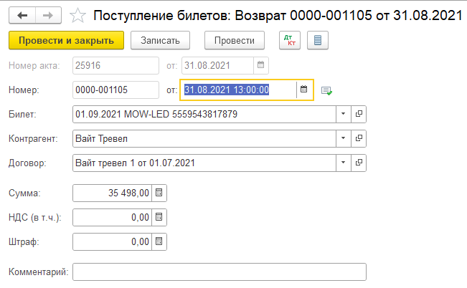
OneTwoTrip for Business Интеграция с 1С
Пример: Поступления билетов (возврат)

Slide 19
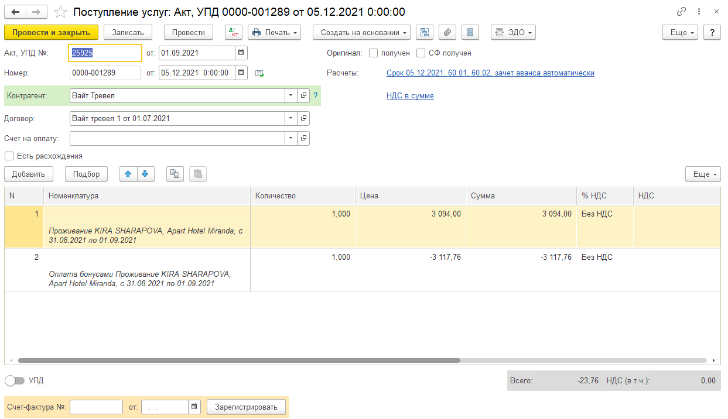
OneTwoTrip for Business Интеграция с 1С
Пример: Поступление услуг (Проживание)

Slide 20
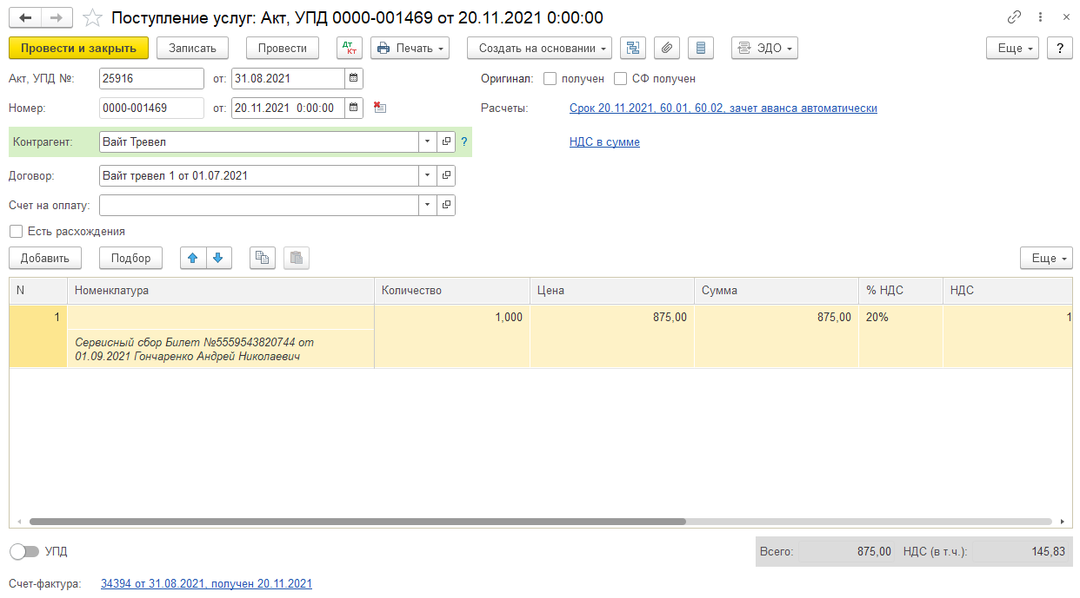
OneTwoTrip for Business Интеграция с 1С
Пример: Поступление услуг (Сервисный сбор)

Slide 21
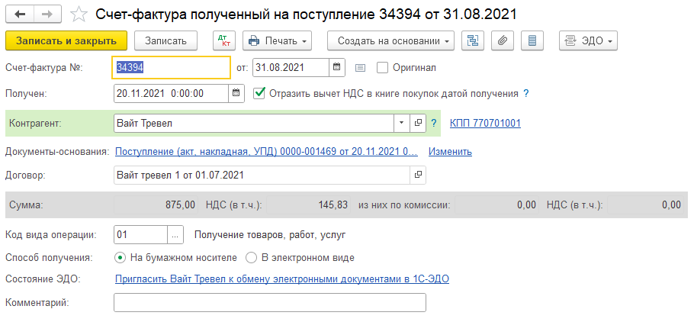
OneTwoTrip for Business Интеграция с 1С
Счет-фактура (к поступлению на предыдущем слайде)

Slide 22
ПРИЯТНОГО ИСПОЛЬЗОВАНИЯ!
Если у вас возникнут вопросы: напишите нам по почте corporate@onetwotrip.com

